Slide 1
프로그래밍 언어 활용

Slide 2
C/C++ 데이터 타입
문자: (unsigned) char
정수: (unsigned) short, int(4 Bytes), long / long long
실수: float(4), double, long double unsigned ? 부호없는 정수형, 양수의 표현 범위를 2배로 증가

Slide 3
Java 데이터 타입
문자: char
정수: byte(1), short, int(4), long
실수: float(4), double
논리: boolean(1)

Slide 4
Python 데이터 타입
문자: str
정수: int(무제한)
실수: float(8), complex(복소수, 실수 + 허수)
변수를 상수로 만들어 사용하기 : const
단정도형: float / 배정도형: long float

Slide 5
변수
컴퓨터가 명령을 처리하는 도중 발생하는 값을 저장하기 위한 공간, 변할 수 있는 값
영문자, 숫자, _ 사용 가능
첫 글자는 영문자, _ 로 시작
공백이나 특수문자 사용 불가
대/소문자 구분
예약어를 변수명으로 사용할 수 없음
문장 끝에 반드시 세미콜론(;) 붙이기

Slide 6
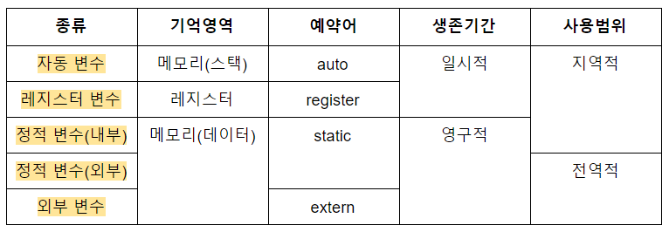
기억 클래스
변수 선언시 메모리 내에 변수의 값을 저장하기 위한 기억 영역이 있음, 이러한 기억 영역을 결정하는 작업

Slide 7
기억 클래스
자동 변수: 초기화하지 않으면 쓰레기 값(Garbage Value)이 저장
레지스터 변수: 레지스터가 없는 경우 자동 변수로 취급되어 메모리에 할당, 주소 연산자(&) 사용할 수 없음
정적 변수: 초기화하지 않으면 자동으로 0으로 초기화
외부 변수: 초기화하지 않으면 자동으로 0으로 초기화

Slide 8
데이터 입/출력
scanf() 함수
키보드로 입력받아 변수에 저장하는 함수
scanf(서식 문자열, 변수의 주소) ex) scanf(“%3d”, &a);
입력한 데이터 중 빈 칸(공백)이 있으면 빈 칸 앞까지만 저장 ex) char b[8]; scanf(“%s”, b); (입력: GIL BUT) ⇒ GIL

Slide 9
데이터 입/출력
printf() 함수
인수로 주어진 값을 화면에 출력하는 함수
printf(서식 문자열, 변수) ex) printf(“%3d”, a);
출력할 값이 지정한 자릿수보다 큰 경우에는 자릿수를 무시하고 모두 출력 ex1) printf(“%3d”, 1234); => 1234 ex2) printf(“%06d”, 1234) => 001234
소수점 이하는 기본적으로 6자리로 출력 ex1) printf(“%f”, 245.2555); ⇒ 245.255500 ex2) printf(%.3s”, “help me”); ⇒ hel // 왼쪽을 기준으로 3글자 출력 ex3) printf(“%3s”, “help me”); ⇒ help me // 자릿수 무시

Slide 10
데이터 입/출력
입력 getchar(): 한 글자 입력받아 변수에 저장 gets(): 문자열 입력받아 변수에 저장
출력 putchar(): 인수로 주어진 한 문자 화면에 출력 puts(): 인수로 주어진 문자열 화면에 출력

Slide 11
연산자
산술 연산자 : +, -, *, /, %, ++, --
전치 (++a, --a): 변수의 값을 증/감 시킨 후 변수를 연산에 사용
후치 (a++, a--): 변수를 연산에 사용한 후 변수의 값을 증감
증감 연산자 → *, /, % → +, -

Slide 12
연산자
관계 연산자 : ==, !=, >, =>, <, =<

Slide 13
비트 연산자
& (and): 모든 비트가 1일때만 1
^ (xor): 모든 비트가 같으면 0, 하나라도 다르면 1
| (or): 모든 비트 중 한 비트라도 1이면 1
~, <<, >>

Slide 14
논리 연산자
!, &&, ||

Slide 15
대입 연산자
+=, -=, *=, /=, %=, <<=, >>=

Slide 16
조건 연산자
조건 연산자 : 조건 ? 수식1 : 수식2;

Slide 17
기타 연산자
기타 연산자
sizeof: 자료형의 크기
(자료형): 다른 자료형으로 변환 (=캐스트 연산자)

Slide 18
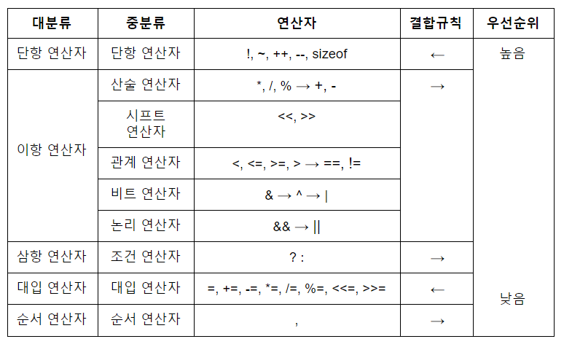
연산자 우선순위

Slide 19
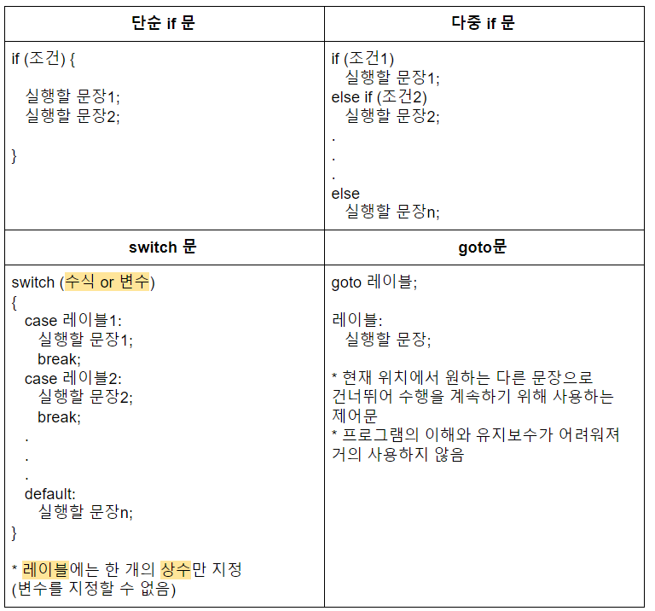
제어문

Slide 20
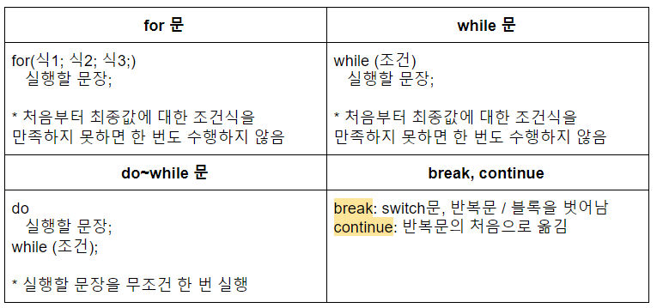
반복문

Slide 21
배열과 문자열
1차원 배열: 자료형 변수명[개수];
2차원 배열: 자료형 변수명[행개수][열개수];
배열 형태의 문자열 변수
char 배열이름[크기] = “문자열"
문자열 끝에 자동으로 널 문자(‘\0’) 삽입
ex) char a[5] = “love” => l o v e \0

Slide 22
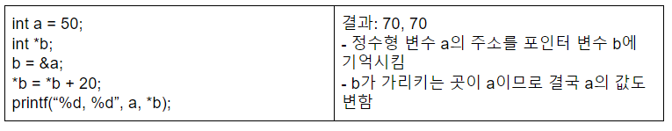
포인터
포인터와 포인터 변수
포인터는 변수의 주소, 포인터 변수는 변수의 주소를 저장할 변수
포인터 변수 : int *a
변수의 주소: a = &b
포인터 변수의 용도: 연결된 자료 구조를 구성, 배열을 인수로 전달, 문자열 표현, 메모리에 직접 접근

Slide 23
포인터와 배열
int a[5], *b; b = a; // a 배열의 시작 주소인 a[0]의 주소를 b에 저장 b = *a[0] // a 배열의 첫 번째 요소인 a[0]의 주소(&)를 b에 저장
배열 표기 방법 ⇒ 포인터 표기 방법
a[0] => *(a+0) a[1] => *(a+1) a[2] => *(a+2) a[3] => *(a+3) a[4] => *(a+4)

Slide 24
Python의 기초
Python의 기본 문법
자료형에 대한 선언이 없음
세미콜론(;) 사용할 필요 없음
변수에 연속하여 값을 저장하는 것이 가능
코드 블록을 포함하는 명령문은 콜론(:)과 여백으로 구분
같은 수준의 코드들은 반드시 동일한 여백을 가짐

Slide 25
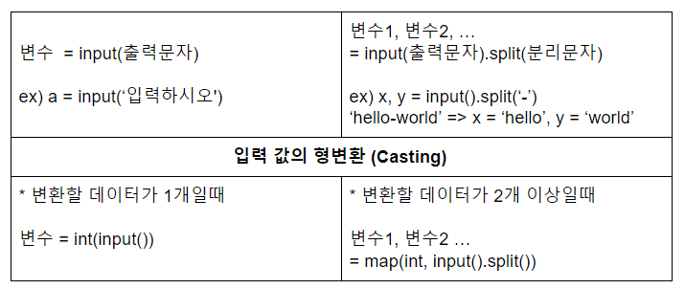
Python의 데이터 입/출력 함수
input(): 키보드로 입력받아 변수에 저장하는 함수

Slide 26
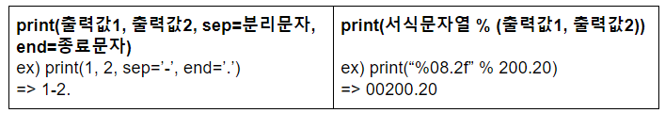
Python의 데이터 입/출력 함수
print(): 출력 함수

Slide 27
Python의 문자열
작은따옴표(‘ ‘), 큰따옴표(“ “), 3개의 큰따옴표(""" """) 자유롭게 사용
함수 | 내용
upper() | 대문자 변경
lower() | 소문자 변경
capitalize() | 문자열의 첫 글자는 대문자, 나머지는 모두 소문자로 변경
title() | 각 단어의 첫 글자만 대문자로 변경 ex) ‘abc efg’.title() ⇒ Abc Efg
replace(‘값1’, ‘값2’) | 문자열에서 ‘값1’을 찾아 ‘값2’로 교체
split(‘값') | 값을 기준으로 문자열 분리 후 배열로 반환
count(‘값’) | 값의 개수 반환
find(‘값’) | 문자열에서 처음 검색되는 값의 위치를 반환, 찾지 못한 경우 -1 반환
index(‘값') | 문자열에서 처음 검색되는 값의 위치를 반환, 찾지 못한 경우 오류 발생
sorted() | 문자열 정렬 후 배열로 변환하여 출력
reversed() | 문자열을 역으로 정렬 후 배열로 변환하여 출력

Slide 28
문자열 formatting
변수에 저장된 값을 기존의 문자열에 삽입하여 문자열을 조작
name = ‘mike’ num = 10 x = f “hello {name}, you’re {num} th user” print(x) => hello mike, you’re 10th user

Slide 29
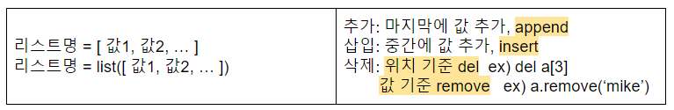
리스트
pop(위치) : 리스트의 위치에 있는 값 출력하고, 해당 요소를 삭제
index(값) : 리스트에서 값이 저장된 요소의 위치 반환
count(값) : 리스트에서 값이 저장되어 있는 요소들의 개수 반환
extend(리스트) : 리스트 끝에 새로운 리스트 추가하여 확장
reverse() : 리스트 역순으로 뒤집기
sort() : 리스트 정렬, 오름차순 / sort(reverse = True): 내림차순
copy() : 리스트 복사 ex) a = [1,2,3] b = a.copy() = list(a)

Slide 30
Range
연속된 숫자를 출력하는 것
range(초기값, 최종값, 증가값) ex1) a = list(range(5)) ⇒ a = [ 0, 1, 2, 3, 4 ] ex2) a = list(range(1, 4)) ⇒ a = [ 1, 2, 3 ] ex3) a = list(range(9, 4, -1)) ⇒ a = [ 9, 8, 7, 6, 5 ]

Slide 31
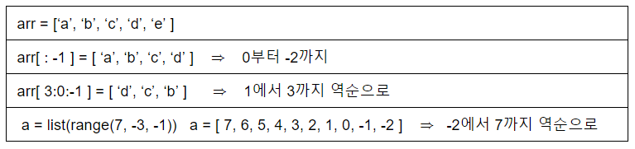
Slice
객체명[초기위치:최종위치:증가값] ex) a = [ 1, 2, 3, 4, 5 ] a[0:5:2] ⇒ [ 1, 3, 5 ]

Slide 32
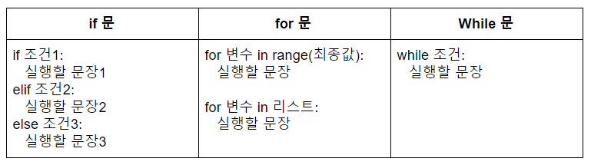
Python의 활용

Slide 33
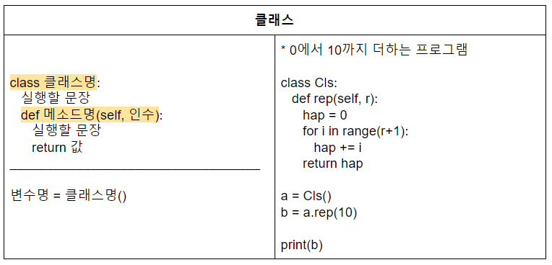
Python의 활용
Python에서는 나눗셈 결과의 자료형이 float로 변환
print()는 자동 줄바꿈

Slide 34
라이브러리
프로그램을 효율적으로 개발할 수 있도록 자주 사용하는 함수나 데이터들을 미리 만들어 놓은 집합체
표준 라이브러리: 프로그래밍 언어에 기본적으로 포함되어 있는 라이브러리, 모듈이나 패키지 형태 - 모듈? 하나의 기능이 한 개의 파일로 구현된 형태 - 패키지? 하나의 패키지 폴더 안에 여러개의 모듈을 모아놓은 형태
외부 라이브러리: 개발자들이 필요한 기능을 만들어 인터넷 등에 공유해 놓은 것
C언어: 헤더 파일로 제공 / Java, Python: 패키지로 제공

Slide 35
Python의 대표적인 라이브러리
import 선언
내장함수: abs(), slice(), pow(), print() 등
random(): 무작위 선택을 위한 기능 ex) choice(), sample(), random(), randrange()

Slide 36
절차적 프로그래밍 언어
일련의 처리 절차를 정해진 문법에 따라 순서대로 기술해 나가는 언어
프로그램이 실행되는 절차를 중요시 함
데이터를 중심으로 프로시저를 구현

Slide 37
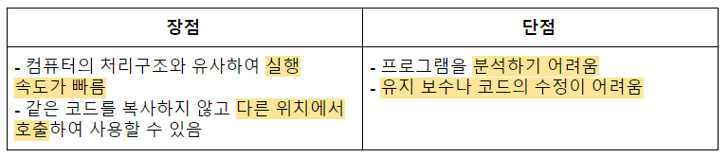
절차적 프로그래밍 언어의 장/단점

Slide 38
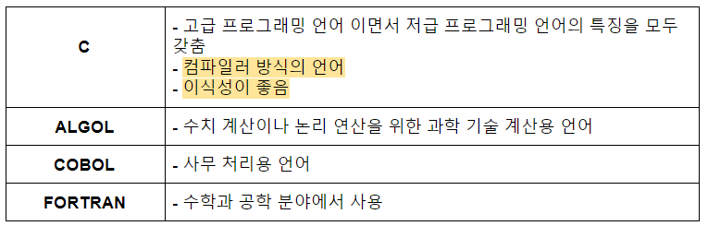
절차적 프로그래밍 언어의 종류

Slide 39
객체지향 프로그래밍 언어
현실 세계의 개체를 기계의 부품처럼 하나의 객체로 만들어, 기계적인 부품들을 조립하여 제품을 만들 듯이 소프트웨어를 개발할 때도 객체들을 조립해서 프로그램을 작성할 수 있도록 한 프로그래밍 기법
프로시저보다는 명령과 데이터로 구성된 객체를 중심으로 한 프로그래밍 기법

Slide 40
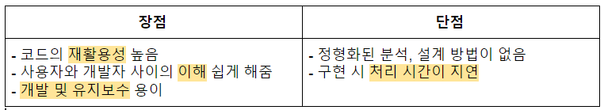
객체지향 프로그래밍 언어의 장/단점

Slide 41
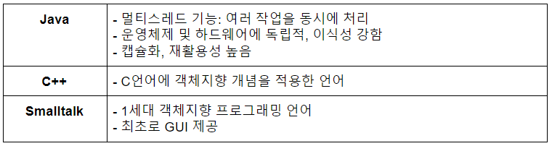
객제지향 프로그래밍 언어의 종류

Slide 42
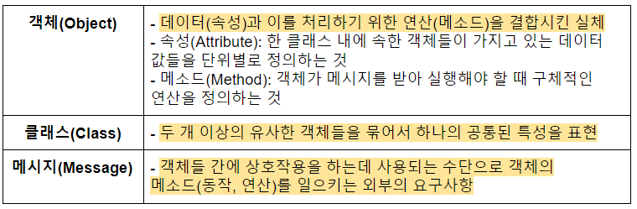
객체지향 프로그래밍 언어의 구성 요소

Slide 43
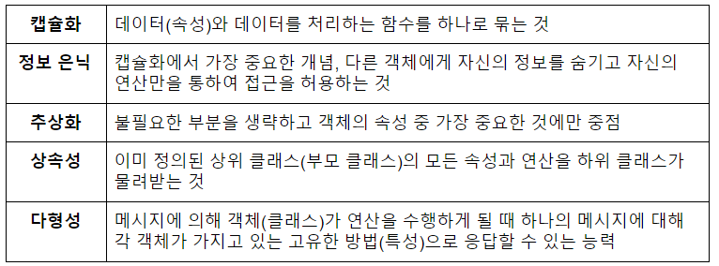
객체지향 프로그래밍 언어의 특징

Slide 44
스크립트 언어
HTML 문서 안에 직접 프로그래밍 언어를 삽입
기계어로 컴파일 되지 않고 별도의 번역기가 소스를 분석하여 동장
서버용 스크립트 언어: ASP, JSP, PHP, 파이썬
클라이언트용 스크립트 언어: 자바스크립트(JavaScript)

Slide 45
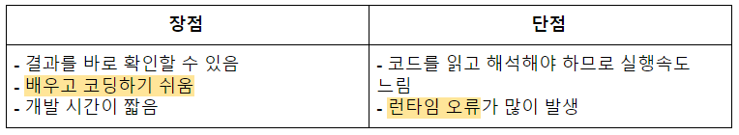
스크립트 언어의 장/단점

Slide 46
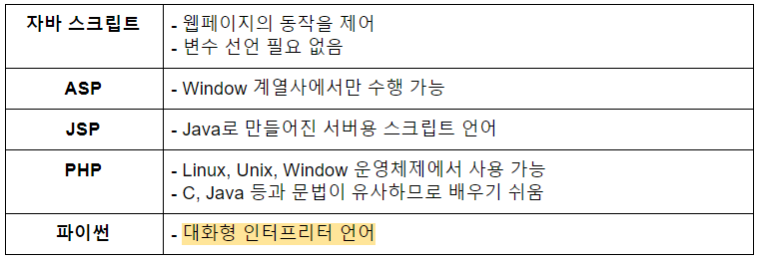
스크립트 언어의 종류

Slide 47
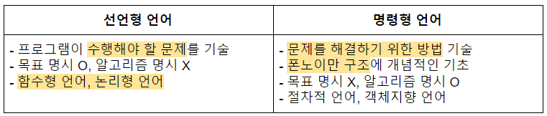
선언형 언어
선언형 언어 vs 명령형 언어

Slide 48
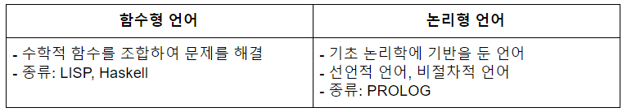
함수형 언어 vs 논리형 언어

Slide 49
선언형 언어의 장/단점
가독성이나 재사용성이 좋음
작동 순서를 구체적으로 작성하지 않기 때문에 오류 적음

Slide 50
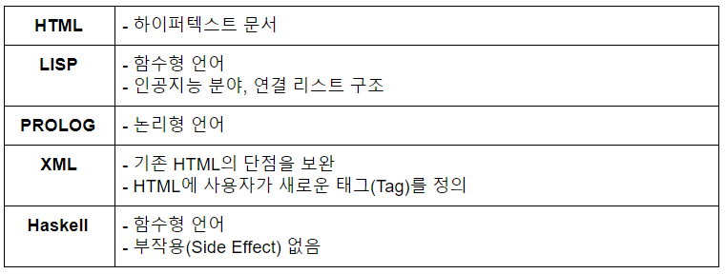
선언형 프로그래밍 언어의 종류

Slide 51
예외 처리
예외(Exception): 프로그램의 정상적인 실행을 방해하는 조건이나 상태
예외 처리: 프로그래머가 해당 문제에 대해 대비해 작성해 놓은 처리 루틴을 수행하도록 하는 것
처리 루틴은 프로그램을 종료시키거나 로그를 남기도록 하는 것

Slide 52
Java의 예외 처리
try ~ catch 문 이용
중괄호({ }) 생략 불가능

Slide 53
Java의 주요 예외 객체
InterruptedOException: 입/출력 처리가 중단된 경우
ArithmeticException: 0으로 나누는 등의 산술 연산에 예외가 발생한 경우
IIegalArgumentException: 잘못된 인자를 전달할 경우

